Slide 1
Acesso à Informação
Classificação de Pedidos com Dados Pessoais
Desafio Participa DF | Categoria Acesso à Informação

Slide 2
Objetivo
Identificar pedidos públicos que contêm dados pessoais
Reclassificar como não públicos (non_public)
Uso simples para leigos: treinar 1x, usar sempre

Slide 3
Definição de PII
PII = dados pessoais identificáveis
Exemplos: nome, CPF, RG, telefone, e-mail, endereço
Dados usados são sintéticos/anonimizados

Slide 4
Estratégia
Regras determinísticas de PII
Modelo TF-IDF + Regressão Logística
Ponderação por confiança (weight)

Slide 5
Instalação (Passo a Passo)
1) Criar ambiente: python -m venv .venv
2) Ativar: .venv\Scripts\Activate.ps1 (PowerShell) ou activate.bat (CMD)
3) Instalar: pip install -r requirements.txt
Opcional: criar_ambiente.bat (1 clique)

Slide 6
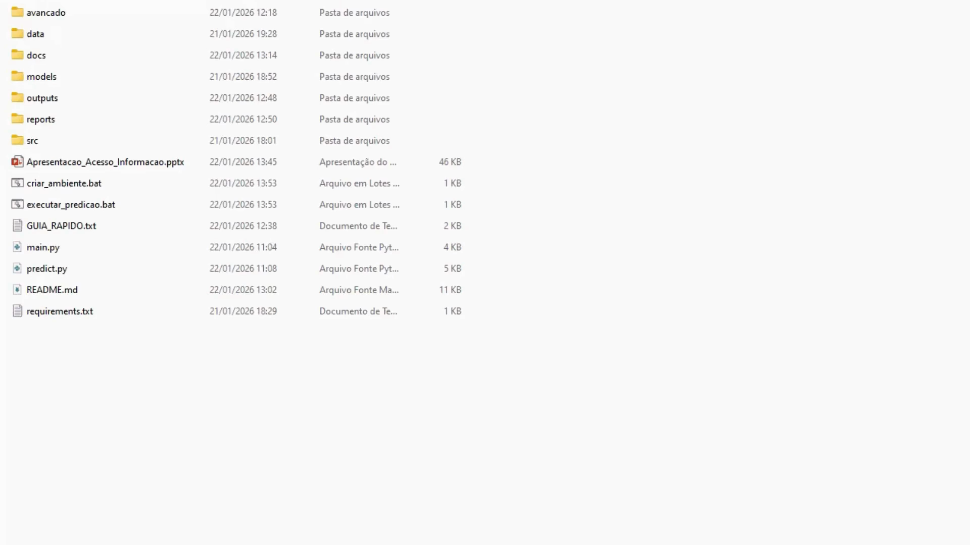

Slide 7
Uso (Fluxo Diário)
1) Treinar uma vez: avancado/executar_treinamento.bat
2) Usar sempre: executar_predicao.bat
Resultados: outputs/predictions.csv e outputs/predictions.xlsx

Slide 8
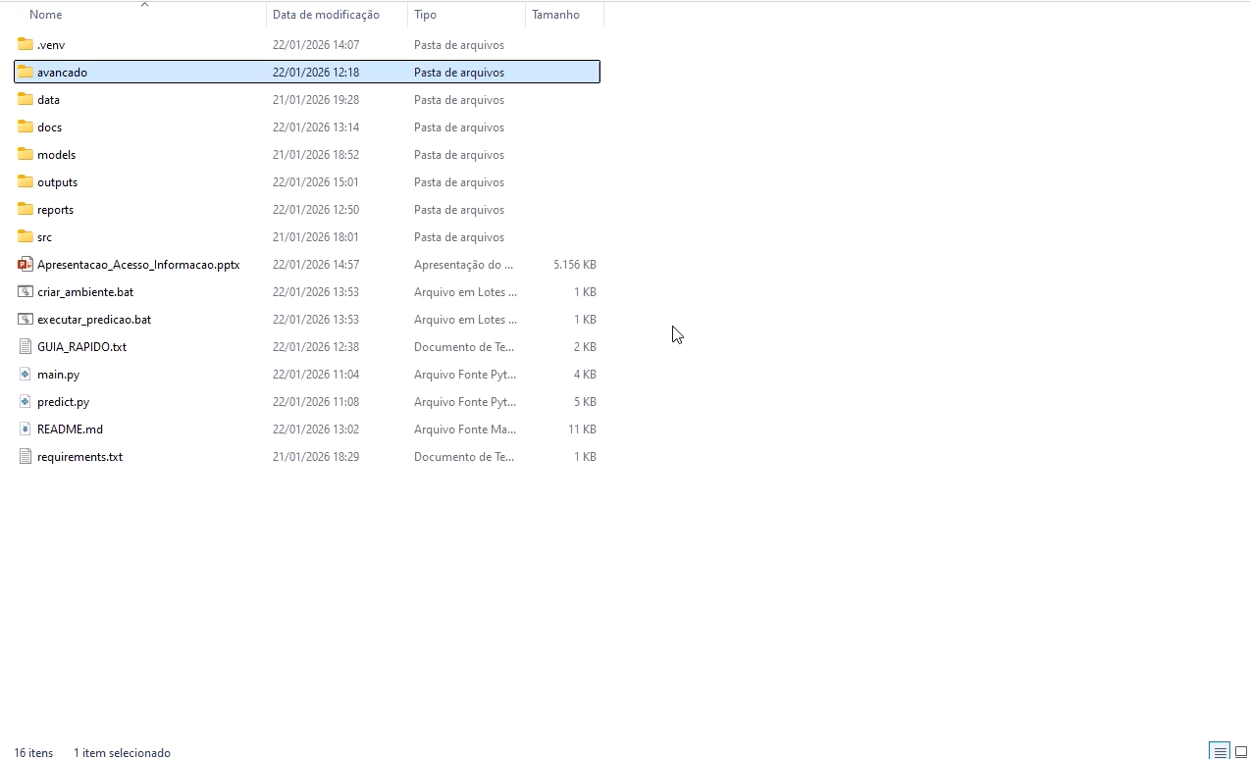

Slide 9
Guia Rápido
1) (Opcional) Criar ambiente: criar_ambiente.bat
2) Treinar uma vez: avancado/executar_treinamento.bat
3) Uso diário: executar_predicao.bat
Saídas: outputs/predictions.csv e outputs/predictions.xlsx

Slide 10
Demonstração no Vídeo
Abrir GUIA_RAPIDO.txt
Executar executar_predicao.bat
Mostrar outputs/predictions.xlsx
Destacar colunas: label_modelo, regra_pii, score, label

Slide 11
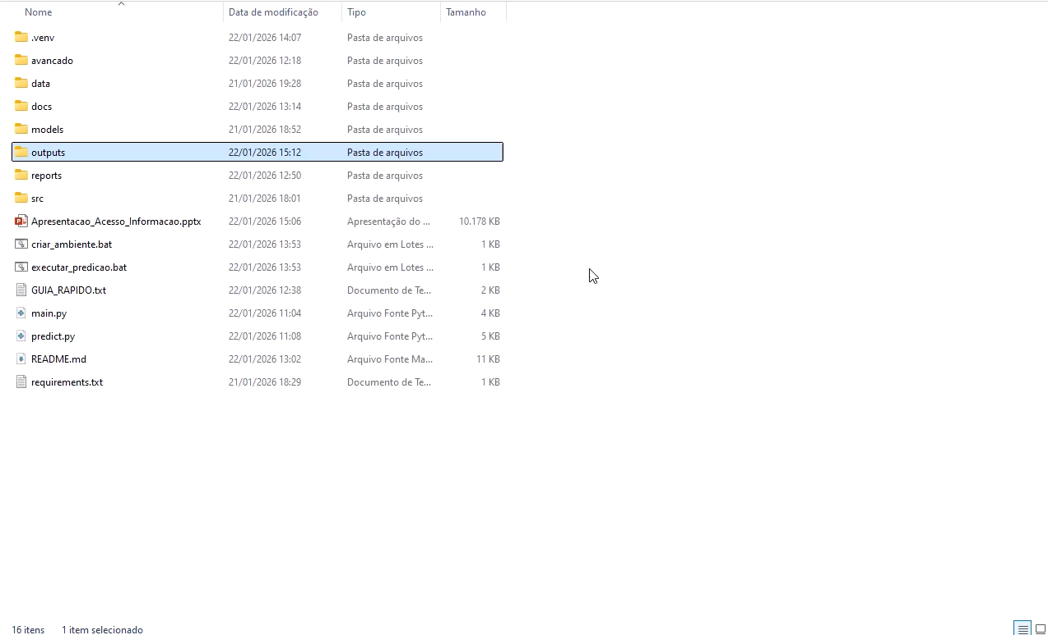

Slide 12
Métricas (Edital)
P1 = F1 da classe positiva (non_public)
Precisão = VP / (VP + FP)
Recall = VP / (VP + FN)

Slide 13
Arquivos Importantes
Modelos: models/
Relatórios: reports/
Saídas: outputs/ (CSV e XLSX)
Documentos: docs/edital_participa_df.pdf

Slide 14
Encerramento
Solução local, reprodutível e aderente ao edital
Documentação completa e clara

Slide 15
Agradecimento
Obrigado pela oportunidade de participar do Desafio Participa DF.

